Slide 1

电子商务网站
指导人: 崔立宝
--黄保霖
商务实践中心市场策划部

Slide 2
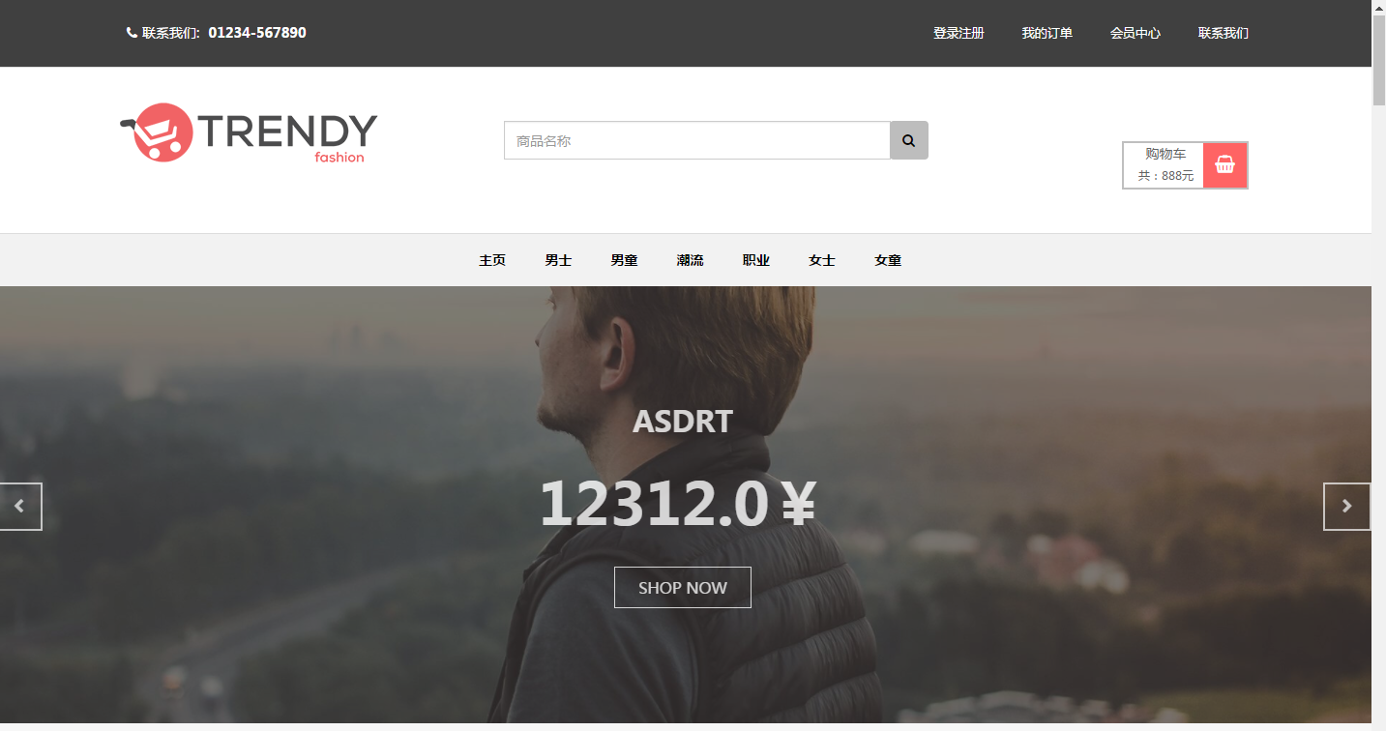

E
D
A
前台界面

Slide 3
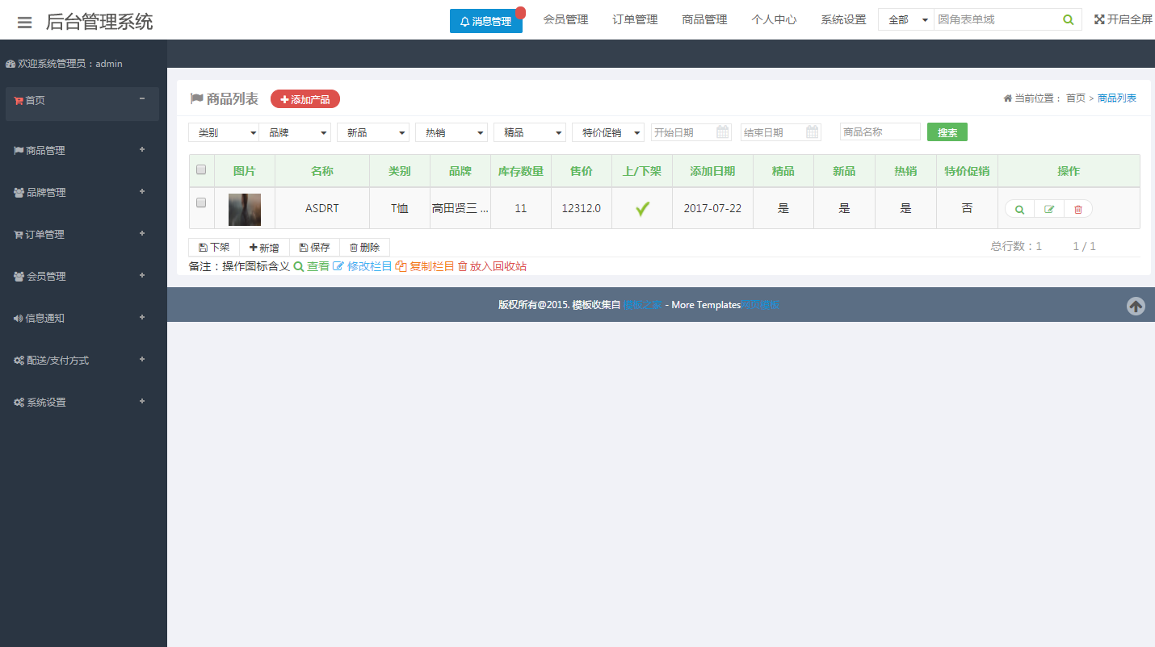
E
D
A
后台界面

Slide 4

I
E
A
功能
特效
1、采用bootstrap
2、响应式网页（栅格系统）
3、页面切换特效
4、轮播加载进度条特效
PS:前台登录注册未写
(整个前台默认了一个

Slide 5

功能介绍

Slide 6
I
E
A
功能
功能
前台功能
后台功能
1、首页显示所有商品信息
2、分类显示
3、搜索商品(模糊查询)
4、查看详情
5、加入购物车
6、查看购物车
7、结算(增加订单)
8、查询订单
PS:前台登录注册未写
(整个前台默认了一个userid=1)
1、登录/注册（管理员）
2、商品管理
商品查询(分页带条件查询)/放入回收站
商品回收站(分页带条件查询)/还原
商品增加
3、商品分类管理
分类列表
分类增加
4、品牌管理
品牌列表
品牌增加
5、订单管理
订单列表(分页带条件查询)
6、会员管理（用户）
会员列表
7、配送/支付方式管理
配送方式列表/增加配送方式
支付方式列表/增加支付方式

Slide 7
谢谢大家!
商务实践中心市场策划部

